Slide 1
PERSPECTIVAS IMPORTANCIA Y PRINCIPIOS GENERALES DE LA CONTRATACIÓN EN LAS CAJAS DE COMPENSACIÓN FAMILIAR
Cartagena Noviembre 28 de 2013

Slide 2
Contenido
El derecho privado y la razón de ser de su presencia en el sistema del subsidio familiar.
Tendencia en los Estados modernos en frente de las necesidades sociales
Retos del sistema
Principios generales de la contratación en las cajas de compensación
Conclusiones

Slide 3
El derecho privado y la razón de ser de su presencia en el sistema del subsidio familiar.

Slide 4
La ley civil y el derecho privado
Las cajas de compensación familiar son corporaciones de derecho privado sin ánimo de lucro.
Sobre el concepto y alcance de la ley civil y de la concepción del derecho privado, Hobbes, señala que se trata de un mandato que se dicta para ser acatado por los individuos.
Decir que se trata de un mandato, de por sí comporta un significado importante, la fuerza obligatoria y vinculante del precepto.
De esta forma la ley cvil no podrá tomarse como un simple consejo acerca de cómo debe comportarse el individuo, la ley civil también es coercitiva.
La ley civil, es por su naturaleza propia, un verdadero dictado de la autoridad que con fuerza vinculante, determina el comportamiento que se ha de seguirse, según el criterio que el Estado, considere más adecuado para los intereses de la comunidad

Slide 5
La libertad en los pueblos antiguos
Para los antiguos la libertad consistía en el ejercicio de los derechos políticos. De modo que se entendía por libertad, en esa época el libre ejercicio de las libertades públicas.
Intervenir en los debates de las leyes, en las decisiones del Estado, en los juicios a los delincuentes.
Los derechos individuales no eran tan importantes, era más importante, gozar de la libertades públicas.
Existía una concepción más de lo público, esto se daba en razón a la participación directa que tenían los ciudadanos en la sociedad.

Slide 6
La libertad en los modernos
Hoy se discute intensamente el grado de intensidad que debe tener la libertad. Es la constante de los tiempos modernos.
Para unos el ideal está en la libertad individual, determinada por cada individuo.
Para otros, no es el individuo quien debe determinarse su conducta, sino es el Estado quien determina la conducta del individuo.

Slide 7
La propuesta para la solución del dilema entre la concepción privada y la pública
Jefferson, Burke, Pain y Mill, sostienen que preservar un ámbito mínimo de la libertad, es fundamental.
Mínimo de libertad personal, que no puede ser transgredido, ni degrado puesto que implicaría degradar o negar nuestra propia naturaleza.
No podemos ser entonces, absolutamente libres y debemos ceder algo de nuestra libertad para poder preservar el resto de ella.

Slide 8
Cuál debe ser el mínimo para la garantía de la libertad?

Slide 9
La dignidad humana
La forma que se propone para solucionar la dicotomía entre las libertades individuales y lo público, es la dignidad humana. La revolución francesa es un ejemplo de cómo las libertades individuales resultan protegidas enfrente del poder monárquico ilimitado.
De ahí que sin dignidad humana no habría Estado.

Slide 10
La dignidad humana, se expresa en muchos comportamientos y decisiones, que pretenden asegurar que la población esté convencida de que su propio Estado respeta libertades individuales y que si esto es real, el poder ejercido se legitima al máximo.
Por el contrario el Estado que reciba cuestionamientos, sobre esta materia tiene serios problemas de legitimidad.

Slide 11
Trabajador
Contrato
Empleador
Contribuir a dignificar y valorar la persona humana para que logre su plena realización de conformidad con los postulados de la declaración universal de los derechos humanos
Prestación social
Empresa
Corporación privada sin animo de lucro

Slide 12
El derecho privado facilita la capacidad de respuesta que requieren las necesidades sociales.

Slide 13
La tendencia moderna de los estados
Buena parte de la actividad actual de los Estados modernos está asociada al ritmo de avance de las organizaciones privadas.
Esas organizaciones privadas inciden positivamente en la estructura de los Estados.
La esencia de las cajas de compensación familiar, está en la contribución social que hacen como privados, de naturaleza especial, para garantizar la dignidad humana, en un país con profundas inequidades sociales.
Lo que lleva a la sociedad civil y a los particulares a gestionar tareas sociales, es la ineficiencia del Estado.

Slide 14
La tendencia moderna de los estados
Ni el Estado mínimo o liberal, ni el Estado social o de bienestar han sido suficientes para conjugar la crisis de institucionalidad que hoy padecen.
La precariedad de la respuesta estatal a las necesidades sociales, las dificultades por las que atraviesa el control ejercido por los organismos gubernamentales, la creciente indignación cívica, la corrupción, el nepotismo y la perspectiva corporativa del estado, que pretende satisfacer pretensiones particulares antes que la búsqueda del bien común, son elementos que deben invitarnos a una reflexión profunda

Slide 15
La tendencia moderna de los estados
Cada vez más al Estado se le aplica el derecho privado.
No es gratuito que el derecho privado se esté aplicando cada vez más en los Estados modernos, esto obedece a una exigencia que se deriva de la globalización del fortalecimiento de los mercados internacionales y de la rapidez que requiere la atención de las necesidades sociales.

Slide 16
La tendencia moderna de los estados
A mayor penetración de la empresa privada y de la sociedad civil en la función social, menor la aplicación del derecho público.
A menor participación del Estado en la prestación de servicios públicos, mayor será la participación de la empresa privada.
En términos de lo moderno estamos viviendo lo que para algunos representa una crisis del derecho público y una supremacía del derecho privado .

Slide 17
La razón de la tendencia se explica por las siguientes razones: La promoción de la competencia económica, la creciente prestación de los servicios públicos, por parte de empresas privadas, la ineficiencia del Estado.
Esta tendencia se refleja en entidades típicamente públicas. Que decir que aquellas que son privadas y sociales por esencia?

Slide 18
IMPACTO DEL SISTEMA DE SUBSIDIO FAMILIAR
7.230.681 Afiliados
7.023.743 Personas a cargo
2.859.326 Cónyuge
17.113.750
millones de personas cubiertas por el sistema
36%
de la población colombiana cubierta por el Sistema
Población Colombiana
47 millones

Slide 19
Retos del sistema
Estar en la línea que marca la tendencia implica mayor autocontrol, mayor responsabilidad, mayor transparencia.
Un control más estructurado menos formal y más orientado a facilitar el crecimiento.
Una intervención del Estado que permita la sostenibilidad.

Slide 20
Informes de Desarrollo Humano-PNUD-1990-2013
Gráfica elaboración Colsubsidio

Slide 21
Informes de Desarrollo Humano-PNUD-2000-2013
Gráfica elaboración Colsubsidio

Slide 22
BID-Banco Interamericano de Desarrollo
*2000

Slide 23
Hemos visto la tendencia de los estados modernos.
Vamos a revisar la tendencia en el sistema del subsidio familiar.

Slide 24
Nuestra tendencia

Slide 25
Nuestra tendencia

Slide 26
Nuestra tendencia
A mayor focalización, mayor control.
A mayor compromiso de los recursos del 4%, menor cuota monetaria
A mayores destinaciones específicas, menor inversión programas sociales.
A mayor crecimiento más control previo.
La imprenta como ejemplo.

Slide 27
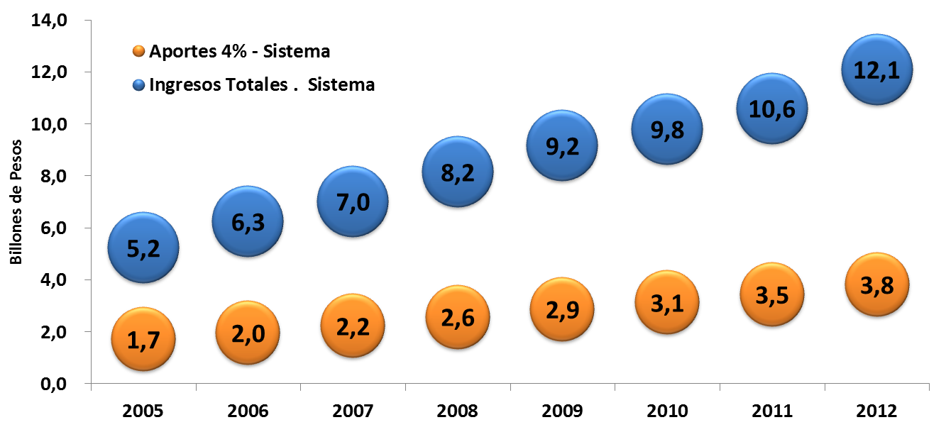
Ingresos y Aportes 4%
Crecimiento Ing. 2010 – 2012
23,4%
Crecimiento Aporte 4%. 2010 – 2012
22,1%

Slide 28
Ingresos y Aportes 4%
A mayor dificultad, mayor fortaleza institucional.
A mayor fortaleza institucional mayor eficiencia empresarial desde la perspectiva social.
A mayor Eficiencia social, mayor responsabilidad, mayor necesidad de flexibilidad desde lo privado para abordar las necesidades sociales de Colombia.

Slide 29
Principios de lo privado para asegurar sostenibilidad
Principio de la autonomía privada, con los límites necesarios que permitan, la protección de la dignidad humana y el crecimiento sostenible. La autonomía de la voluntad, no es un principio absoluto.
Principio de la libertad de forma, que conserve el contenido que mantenga como causa del negocio jurídico la dignidad humana.
Principio de la protección de los derechos fundamentales.
El principio de la buena fé.
El principio de la protección de la empresa.

Slide 30
Conclusiones
Reiterar la esencia del sistema.
Preservar la naturaleza privada para hacer sostenible el instrumento social más importante con que cuenta el país.
Estatizar la función de las cajas de compensación, lesiona el patrimonio social de los trabajadores.

